Slide 1



Documenti necessari per il periodo all’estero e per spendere il 10%
Dott.ssa Tiziana Pupillo

Slide 2
Dal DM 226/2021 - Art. 12. Diritti e doveri dei dottorandi
Per ciascun dottorando è ordinariamente previsto lo svolgimento di attività di ricerca e formazione, coerenti con il progetto di dottorato, presso Istituzioni di elevata qualificazione all’estero.

Slide 3
Art. 9. comma 3 Borse di studio
L’importo minimo della borsa di studio è stabilito con decreto del Ministro. L’incremento della borsa di studio è stabilito nella misura del cinquanta per cento, per un periodo complessivamente non superiore a dodici mesi, per lo svolgimento di attività di ricerca all’estero autorizzate dal collegio dei docenti. Tale periodo può essere esteso fino a un tetto massimo complessivo di diciotto mesi per i dottorati in co-tutela con soggetti esteri o attivati ai sensi dell’articolo 3, comma 2

Slide 4
Art. 16 comma 6 del Regolamento dottorato
La borsa di studio è incrementata nella misura del cinquanta per cento, per un periodo complessivamente non superiore a dodici mesi, per lo svolgimento di attività di ricerca all’estero autorizzate dal collegio dei docenti. Tale periodo può essere esteso fino a un tetto massimo complessivo di diciotto mesi per i dottorati in co-tutela con soggetti esteri.

Slide 5
Art. 16 comma 7 del Regolamento dottorato
I dottorandi senza borsa, che si recano all'estero possono usufruire di un contributo, nei limiti della disponibilità del bilancio di Ateneo. Il suddetto contributo è pari ad € 1.000,00 mensili per i primi tre mesi di soggiorno all’estero ed € 500,00 mensili per ulteriori periodi svolti nell’A.A. di pertinenza, per un periodo non superiore a 12 mesi.

Slide 6
Dottorandi con borsa
Per richiedere il contributo è necessario:
compilare il Modulo I;
allegare autorizzazione del Coordinatore a svolgere attività all'estero.
per periodi superiori ai 180gg l'autorizzazione dovrà essere concessa dal Collegio dei Docenti;
una volta accolti nella struttura ospitante, il dottorando dovrà richiedere all'ente una dichiarazione di inizio attività che dovrà riportare la data d'inizio e la data (presunta) di fine attività.
la dichiarazione andrà spedita per email all'indirizzo dottorati@unipa.it .
Per soggiorni superiori ai 90 giorni sarà erogato un acconto del 50% dell'incremento spettante
L'eventuale acconto del 50% sarà erogato solo a seguito della ricezione della dichiarazione di inizio attività.

Slide 7
Modulo I

Slide 8
… al rientro:
Al rientro, entro 30 giorni, il dottorando per ottenere l'erogazione del saldo dovrà presentare i seguenti tre documenti:
certificazione di inizio attività rilasciata dalla struttura ospitante.
certificazione di fine periodo rilasciata dalla struttura straniera riportante le date di inizio e fine attività svolto all'estero.
certificazione del Coordinatore del Corso che dichiari che il dottorando è rientrato, che ha ripreso le attività di studio e ricerca e che confermi il periodo di permanenza all’estero.
Sulla base di tale dichiarazione sarà calcolato il saldo

Slide 9
Dottorandi senza borsa Per richiedere il contributo è necessario:
compilare il Modulo I;
compilare il Modulo comunicazioni IBAN;
allegare autorizzazione del Coordinatore a svolgere attività all'estero. Per periodi superiori ai 180gg l'autorizzazione dovrà essere concessa dal Collegio dei Docenti;
il dottorando dovrà richiedere all'ente una dichiarazione di inizio attività che dovrà riportare la data d'inizio e la data (presunta) di fine attività. La dichiarazione andrà spedita all'indirizzo dottorati@unipa.it .
L'eventuale acconto del 50% del contributo spettante per soggiorni superiore ai 90 giorni sarà erogato solo a seguito della ricezione della dichiarazione di inizio attività .

Slide 10
Modulo comunicazione IBAN

Slide 11
Al rientro (entro 30 giorni)
Il dottorando per ottenere l'erogazione del saldo dovrà presentare i seguenti tre documenti:
certificazione in originale di inizio attività rilasciata dalla struttura ospitante.
certificazione di fine periodo rilasciata dalla struttura straniera riportante le date di inizio e fine attività svolto all'estero.
certificazione del Coordinatore del Corso che dichiari che il dottorando è rientrato in sede, che ha ripreso le attività di studio e ricerca e che confermi il periodo di permanenza all’estero.
Sulla base dichiarazione sarà calcolato il saldo

Slide 12
Budget di ricerca del 10% (20% per DIN) per dottorandi con e senza borsa
Art. 9 comma 4 del DM 226/2021
…per lo svolgimento dell’attività di ricerca in Italia e all’estero, oltre alla borsa di studio, è assicurato al dottorando un budget adeguato alla tipologia del corso di dottorato e comunque in misura non inferiore al dieci per cento dell’importo della borsa medesima, finanziato con le risorse disponibili nel bilancio dei soggetti accreditati
Per i Dottorati di interesse nazionale (Art. 11 comma 2 lettera d)… il sostegno alle attività di ricerca e formazione del dottorando è incrementata, a valere sul cofinanziamento ministeriale, in misura pari al venti per cento dell’importo della borsa.

Slide 13
Per cosa può essere utilizzato:
Delibera del C.d.A. n. 83 del 18/10/2017
Il budget della ricerca:
… per qualunque tipologia di spesa (spese di viaggio e soggiorno, partecipazione a convegni o scuole o seminari, attrezzature informatiche o altro materiale inventariabile o di consumo, ecc.). purché connessa allo svolgimento di attività di studio e ricerca all'estero e in ltalia, inclusa l'attività svolta presso l'Università di Palermo

Slide 14
Come si fa?
Attraverso la piattaforma https://incentivi-ricerca.unipa.it/#/
Per richiedere l'autorizzazione all'utilizzo del budget di ricerca del 10% (20% per dottorati di interesse nazionale Biodiversity e Medicina di Precisione)
La piattaforma, sviluppata dal SIA, è disponibile al link https://incentivi-ricerca.unipa.it/#/
Guida all’utilizzo della piattaforma

Slide 15
La richiesta di utilizzo del budget deve essere inoltrata attraverso la piattaforma dedicata ai dottorandi, seguendo la seguente procedura:
Il dottorando presenta istanza di utilizzo del budget attraverso la piattaforma https://incentivi-ricerca.unipa.it/#/;
Il Coordinatore del corso autorizza o respinge l'istanza. In caso di autorizzazione l'istanza passa alla gestione del RAD del dipartimento o di altro personale amministrativo delegato;
Il RAD o il personale amministrativo delegato, verificata l'effettiva spesa sostenuta, i giustificativi di spesa ed il rispetto dei regolamenti di ateneo, provvede a liquidarne il costo e ad aggiornare il budget di ricerca del dottorando nella piattaforma.
Il budget di ricerca non utilizzato nell'anno di corso precedente potrà essere utilizzato negli anni successivi fino al momento del conseguimento del titolo di dottore di ricerca.

Slide 16
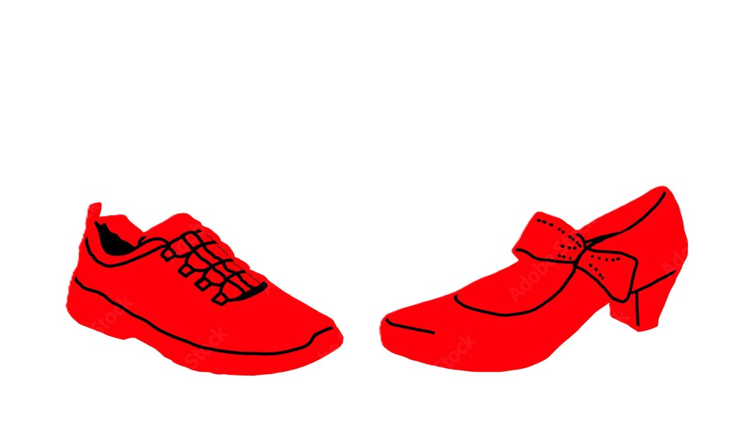
Grazie
Tiziana Pupillo
+39 091 238 99521
dottorati@unipa.it
www.unipa.it/scuoladidottorato

